Slide 1


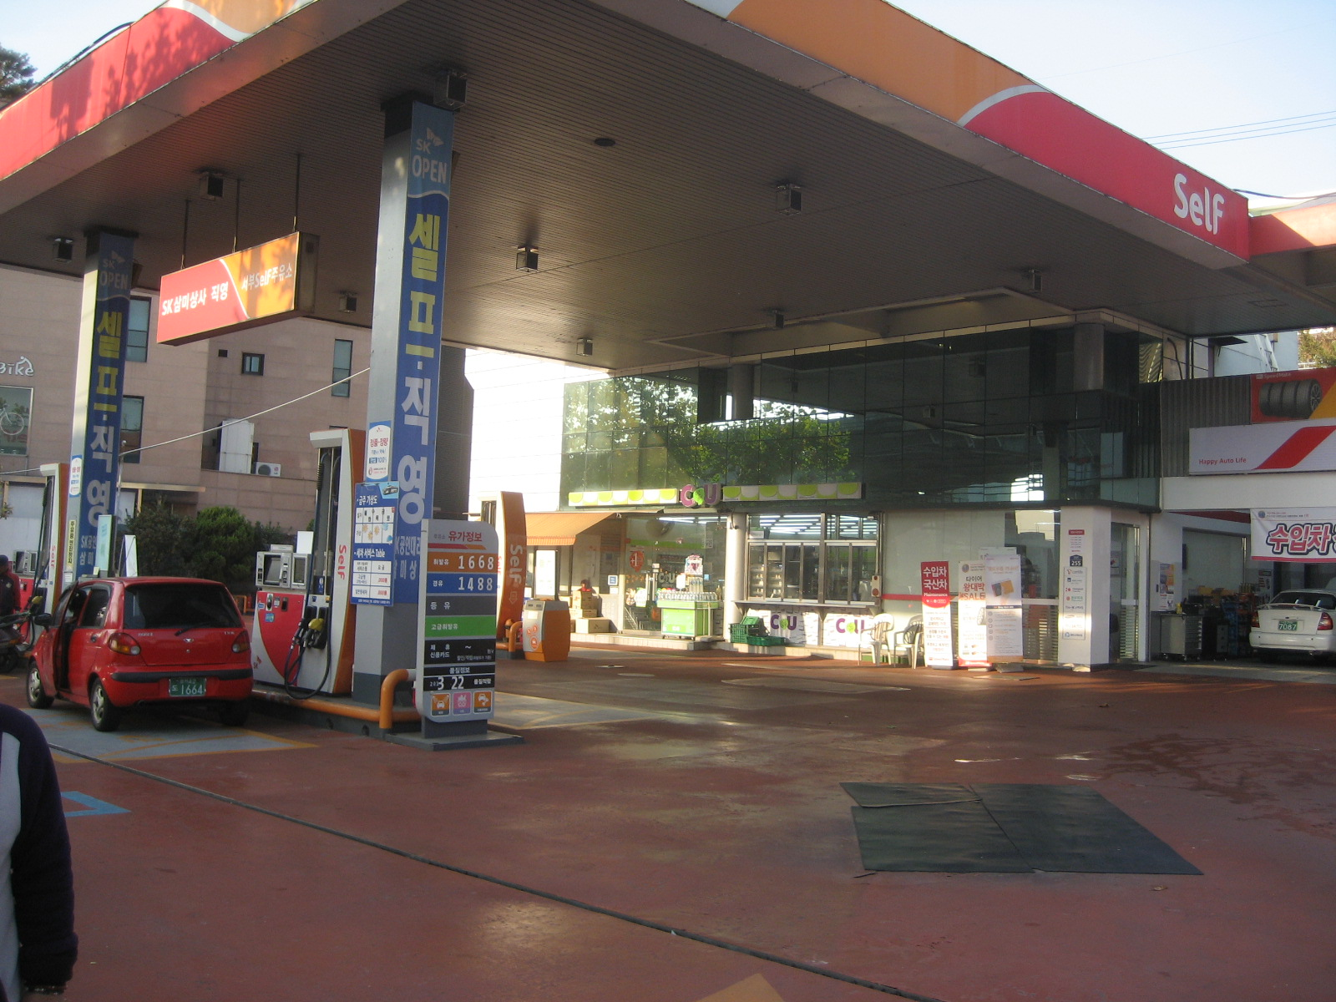
셀프주유소 안전사고

Slide 2
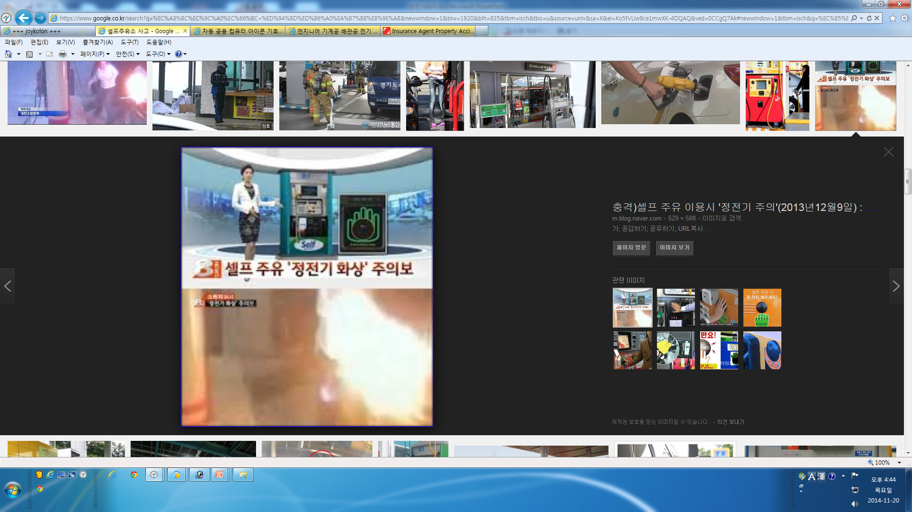
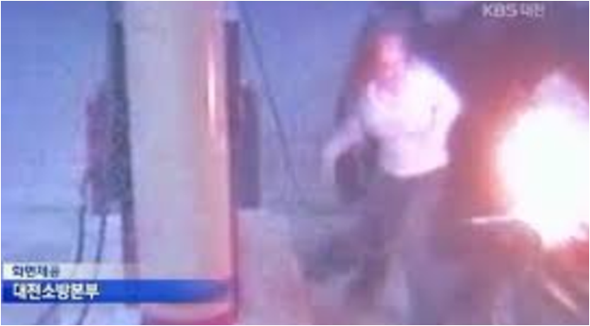
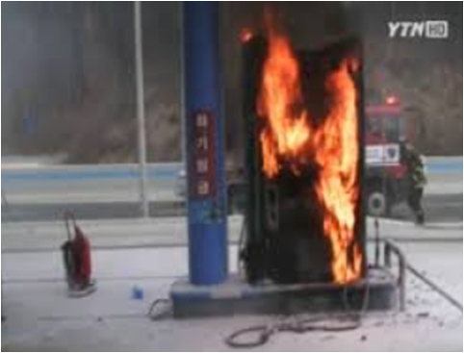
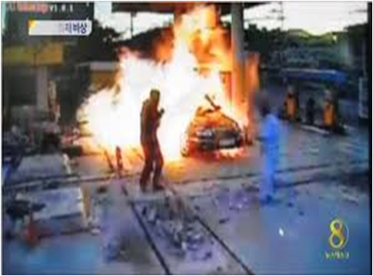
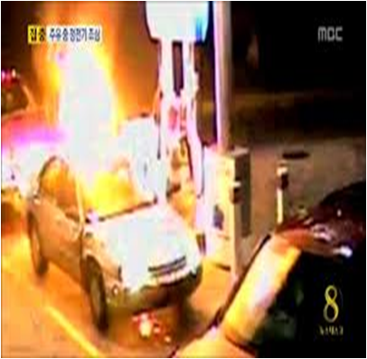
사고사례
안전사각지대 02 – 셀프주유소 안전사고

Slide 3

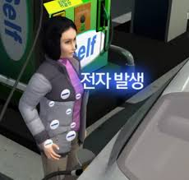
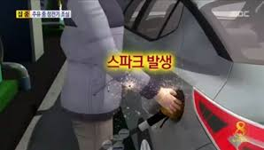




사고발생원인
안전사각지대 02 – 셀프주유소 안전사고
의류에서 정전기 발생
스파크 발생
화재발생

Slide 4
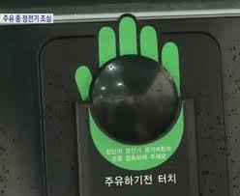
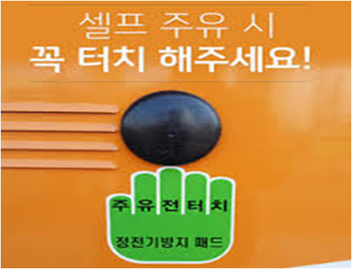
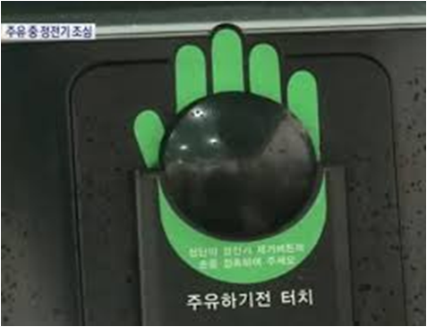
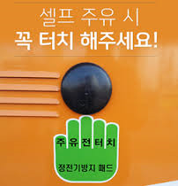
문제점
안전사각지대 02 – 셀프주유소 안전사고
▶ 정전기로 인한 폭발사고 위험이 있음에도 불구하고 대부분의 운전자가
주유전 정전기 방지패드를 터치해야 한다는 사실을 인지하지 못하고 있음
▶ 대부분의 셀프 주유소가 주유기 수량에 비해 관리자가 1명정도 배치되어 있고
일부 지방에서 운영되는 24시간 셀프주유소는 약나에 관리자 없는 상태로 운영

